Slide 1
600123.SH-兰花科创
ppt xiaodi
2022-07-28

Slide 2
目录
公司介绍
中观行业介绍
财务与发展

Slide 3
PartⅠ 公司介绍
1.1 公司简介
1.2 产业链梳理
1.3 产品概览
1.4 公司产品详情
1.4.1 历史经营数据
1.4.2 产能及扩产难度
1.4.3 生产区域与销售区域
1.4.4 原材料情况
1.4 5 产品价格及议价权分析

Slide 4
公司简介
兰花科创是一家以炼焦煤（无烟煤）的开采、销售为主，尿素，二甲醚等化肥，化工产品为辅的综合公司。
所属产业链：煤炭
上游原材料：甲醇/纯苯/液氨/液氮/二氧化碳
下游应用：农作物/复合肥

Slide 5
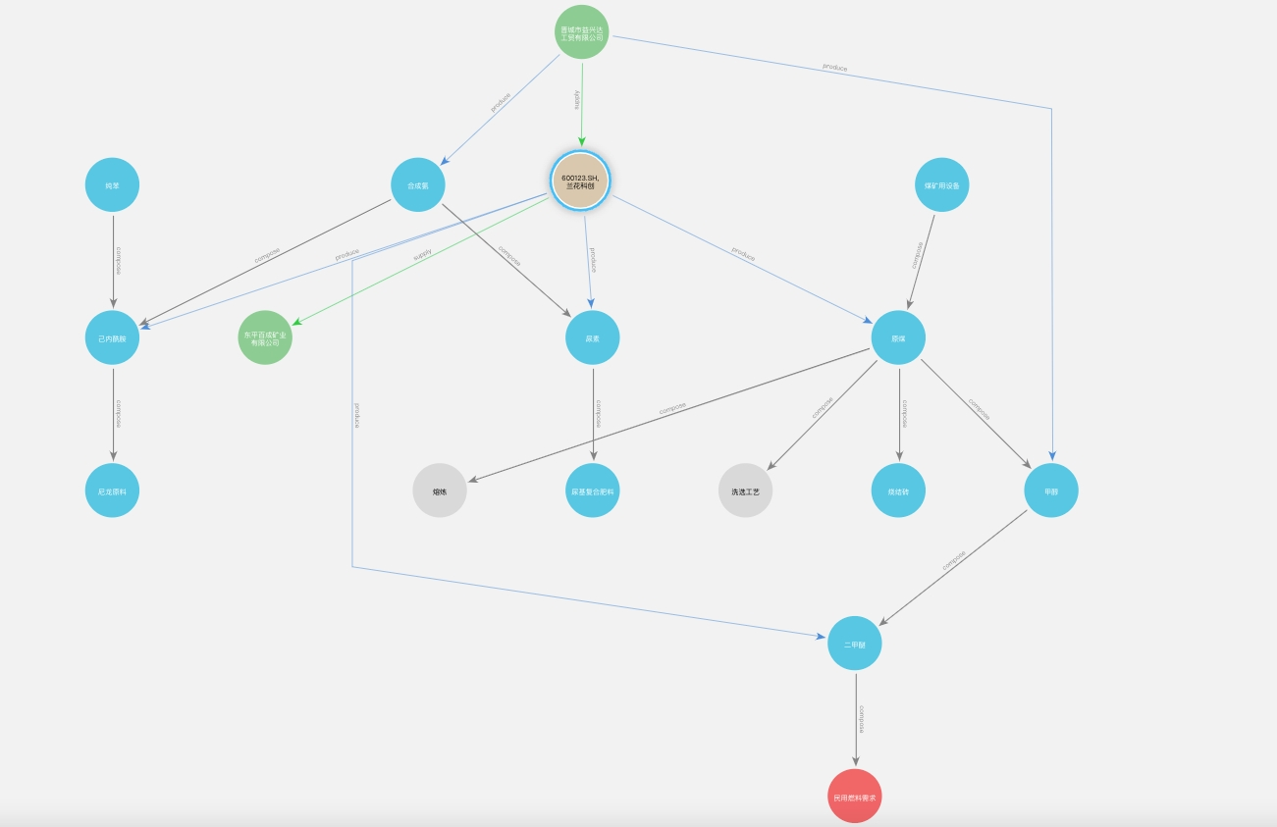
公司简介-产业链梳理

Slide 6
产品概览
公司产品 | 成长性 | 产品解释与图片示例 | 营收占比 （2021年） | 毛利率 （2021年） | 营业收入（2021年） | 生产模式 | 销售模式
煤炭产品 | not found! | 据公司煤矿矿种披露，公司售卖无烟煤、动力煤、焦煤。 | 58.14% | 58.2% | 30.60 亿人民币 | 公司煤炭销售以化工煤（无烟煤）为主，自销 | 自产

Slide 7
感谢！请领导批评指正

